Slide 1
影响最大化问题
张宁
马玉坤

Slide 2
CONTENT
影响最大化问题回顾
01
对问题的一些想法
02
算法设计
03
实验介绍
04

Slide 3
01
影响最大化问题回顾
PART ONE

Slide 4
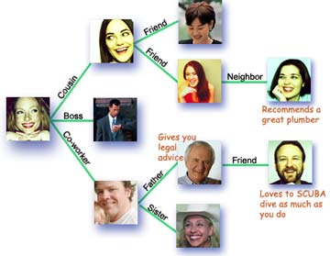
在一个社交网络之中找到最具有影响的k 个用户，这些节点能最大范围地将信息传播到社会网络其他部分。

Slide 5
02
对问题的一些想法
PART TWO

Slide 6
对该问题的一些想法
步骤一
考虑现实数据的特性（近似二分图）
步骤二
从近似二分图到二分图的转化
步骤三
考虑在二分图上的算法设计

Slide 7
03
算法设计
PART THREE

Slide 8
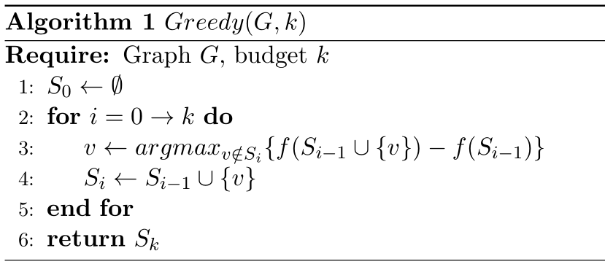
贪心伪代码

Slide 9
在二分图中如何设计算法
改进计算
影响值
的算法
只从集合A
寻找影响
节点
如何加速
算法
使用启发
式思想

Slide 10
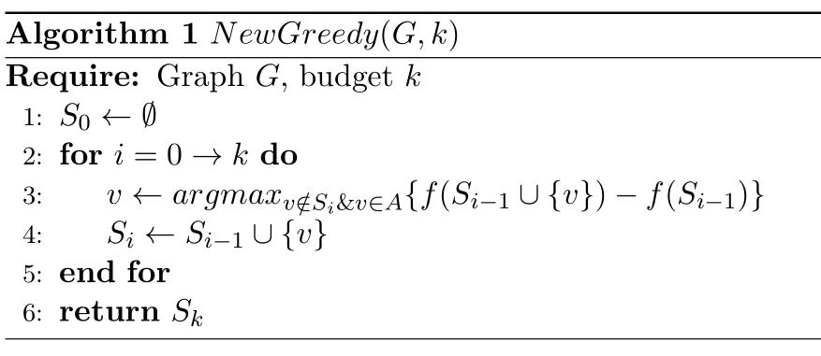
改进之后的伪代码

Slide 11
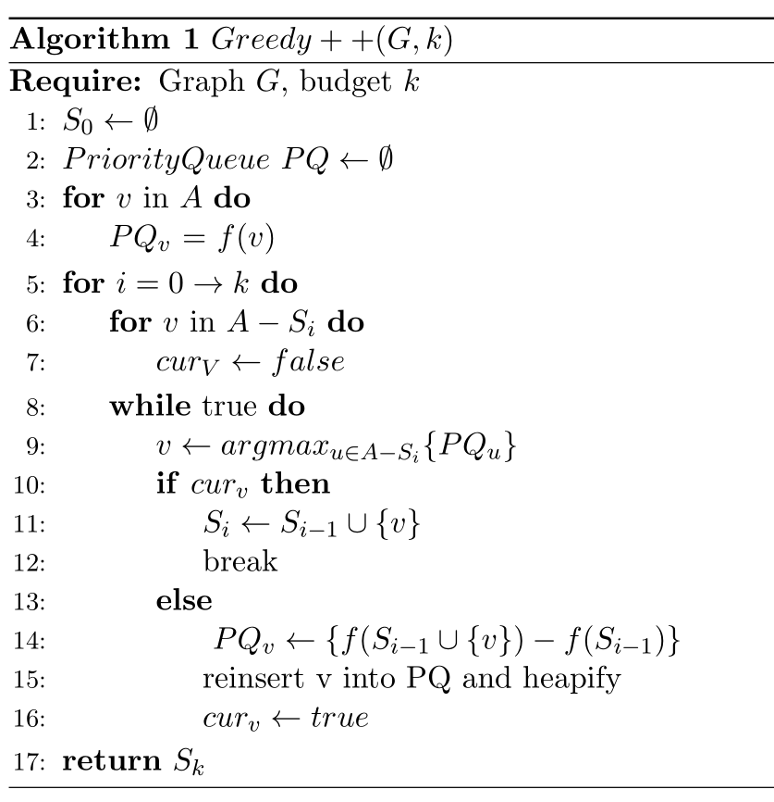
再次改进之后的伪代码

Slide 12
04
实验结果
PART FOUR

Slide 13
实验数据
实验数据有两个,
第一个图描述了2004年美国大选期间博客首页的链接指向关系[1]，节点规模为(100, 895)
第二个图描述了微博用户的关注关系[2]，节点规模为(100, 96808)
[1]Blogs network dataset -- KONECT, April 2017. [ http ] [2]刘功申(上海交通大学),仇均(上海交通大学)

Slide 14
实验数据

Slide 15
实验结果

Slide 16
实验数据

Slide 17
实验结果

Slide 18
git@github.com:qioqio/IMP.git
感谢各位聆听
张宁
马玉坤
Thanks for Listening

